Slide 1
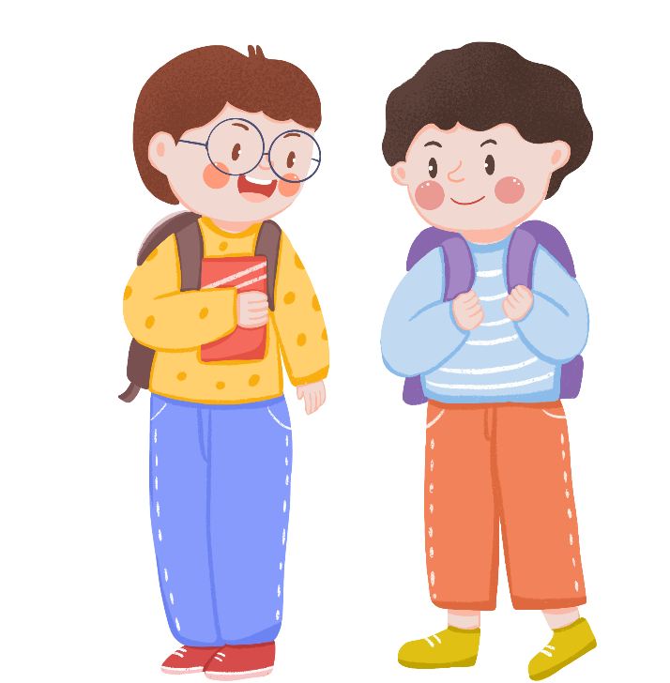
Chào mừng các thầy cô giáo về tham dự giờ thao giảng
MÔN : ĐẠO ĐỨC
LỚP : 3C
Giáo viên : Nguyễn Thị Thùy Trang

Slide 2




Slide 3



Chèo đò nhưng chẳng thấy đò
Đem lại kiến thức truyền đò sang sông
Thầy , cô giáo

Slide 4
Học cùng ở lớp
Ra ngoài cùng chơi
Mỗi ngày tiến bộ
Đáng là trò ngoan
Bạn bè

Slide 5
Cùng khu ngõ nhỏ
Gặp nhau mỗi ngày
Miệng nở hoa xinh
Tình cảm thắm thiết
Hàng xóm

Slide 6

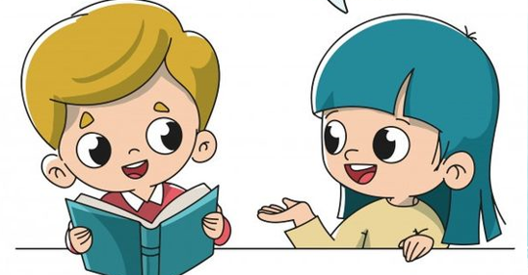
Hãy kể về một người hàng xóm mà em yêu quý
Người hàng xóm đó tên là gì?
Vì sao em yêu quý người hàng xóm đó?

Slide 7




Thứ Hai ngày 10 tháng 10 năm 2022

Slide 8


Slide 9

1. Tìm hiểu một số biểu hiện của việc quan tâm hàng xóm láng giềng

Slide 10
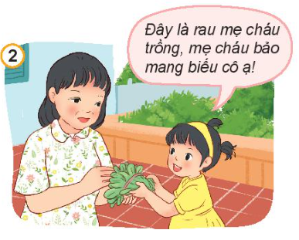
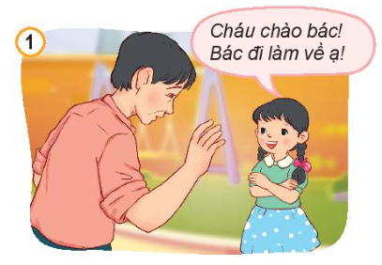

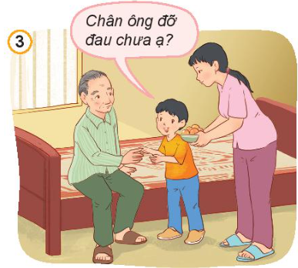
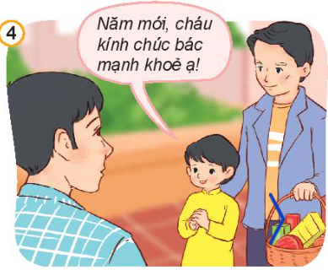
Thảo luận
nhóm đôi

Slide 11
Khi gặp bác hàng xóm, bạn nữ đã khoanh tay chào lễ phép và hỏi thăm bác.
Điều đó thể hiện sự quan tâm, lễ phép với bác hàng xóm.
Notes:
Chọn vào ô để hiện gương mặt cảm xúc

Slide 12
Bạn nhỏ mang rau tới biếu cô hàng xóm theo lời mẹ, rau tự tay mẹ trồng.
Việc làm đó thể hiện bạn nữ và mẹ biết quan tâm, chia sẻ với hàng xóm.
Notes:
Chọn vào ô để hiện gương mặt cảm xúc

Slide 13
Bạn nam cùng mẹ sang hỏi thăm sức khỏe ông hàng xóm
Việc làm đó thể hiện bạn nam và mẹ quan tâm, lo lắng cho sức khỏe của hàng xóm.
Notes:
Chọn vào ô để hiện gương mặt cảm xúc

Slide 14
Bạn nam cùng bố sang chúc Tết bác hàng xóm.
Việc làm đó thể hiện việc quan tâm, tạo dựng mối quan hệ tốt với những người hàng xóm.
Notes:
Chọn vào ô để hiện gương mặt cảm xúc

Slide 15
Em còn biết những việc làm nào khác thể hiện sự quan tâm hàng xóm láng giềng?
Notes:
Time 1 bài nhạc, nhóm nào kể nhiền nhất sẽ thắng

Slide 16

Hàng xóm láng giềng cần quan tâm, giúp đỡ lẫn nhau.
Dù còn nhỏ, các em cũng cần biết làm các việc phù hợp với lứa tuổi như: chào hỏi khi gặp hàng xóm, hỏi thăm khi hàng xóm có chuyện buồn, giúp đỡ hàng xóm khi cần thiết,.....

Slide 17
2. Tìm hiểu vì sao phải quan tâm hàng xóm láng giềng

Slide 18

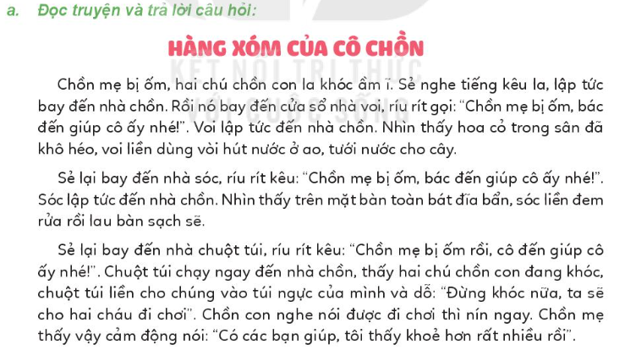

Slide 19
Nghe câu chuyện Hàng xóm của cô chồn

Slide 20
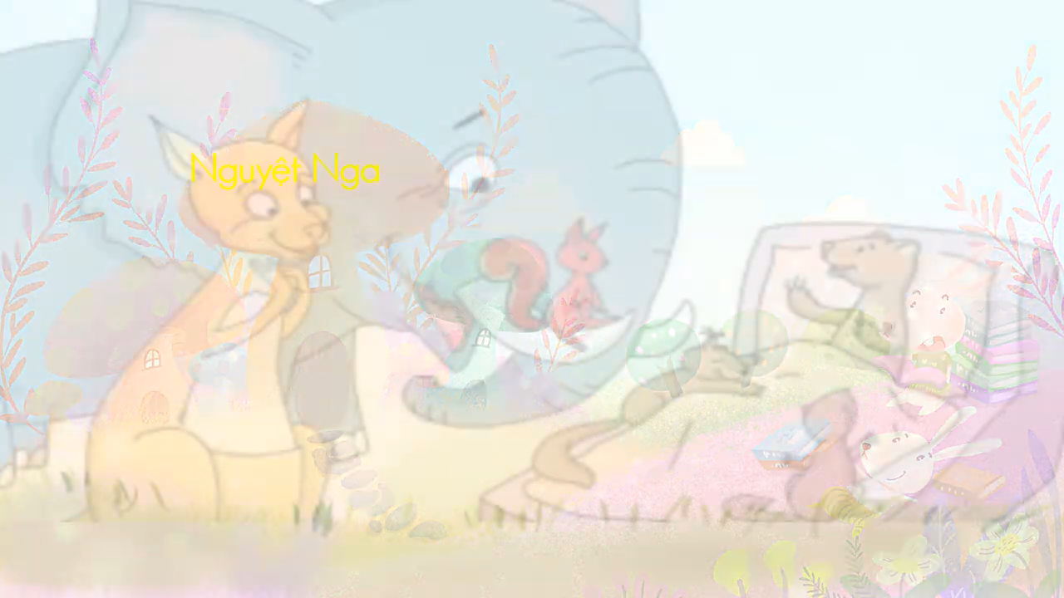

Slide 21

Nhân vật bị ốm trong câu chuyện là ai?
Là chồn mẹ

Slide 22
Biết tin chồn mẹ bị ốm, những người hàng xóm đã làm gì?
Biết tin chồn mẹ bị ốm những người hàng xóm đã sẵn sàng giúp đỡ:
Voi giúp tưới nước cho cây;
Sóc rửa bát đĩa và lau dọn nhà cửa
Chuột túi dỗ dành vhăm sóc hai chú chồn con.

Slide 23
2. Khi được hàng xóm giúp đỡ, chồn mẹ cảm thấy thế nào?
Chồn mẹ cảm thấy rất là vui vẻ, hạnh phúc,…..

Slide 24
3. Em rút ra được điều gì qua câu chuyện trên?
Qua câu chuyện em rút ra được: Là hàng xóm, láng giềng chúng ta nên quan tâm, giúp đỡ nhau lúc gặp ốm đau, hoạn nạn.

Slide 25

Khi chúng ta thấy hàng xóm láng giềng có chuyện vui ta cùng chúc mừng, có chuyện buồn ta lên chia sẻ, khi gặp hoạn nạn ta nên giúp đỡ lẫn nhau.
Notes:
Thiết kế: Hương Thảo – Tranthao121004@gmail.com

Slide 26

Chia sẻ một số việc em đã làm để thể hiện sự quan tâm hàng xóm láng giềng
VD: Nhà bác hàng xóm có chuyện buồn, em và bố mẹ đã sang an ủi gia đình bác.
Notes:
Click chọn vòng tròn

Slide 27

TRÒ CHƠI
‘’Tôi cần ‘’

Slide 28

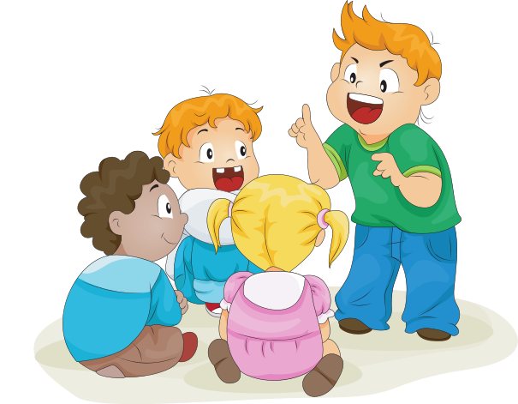
Giáo viên: “Tôi cần! Tôi cần”.
Cả lớp hỏi: “Cần gì? Cần gì ?”.
Giáo viên sẽ nói những việc liên quan tới thể hiện tình cảm việc làm đối với hàng xóm láng giềng.
Cả lớp sẽ đáp bằng cách trả lời :
“Đồng ý ! Đồng ý ‘’ Hoặc
“ Không đồng ý! Không đồng ý! ( 2 lần)

Slide 29


1. Tôi cần hỏi thăm khi hàng xóm có chuyện buồn
2. Tôi cần chơi và quan tâm tới những người hàng xóm giàu có là được.
3. Tôi cần chúc mừng khi hàng xóm có chuyện vui
4. Tôi cần giúp đỡ hàng xóm khi gặp khó khăn bằng những việc làm phù hợp.

Slide 30
Người xưa đã nói chớ quên
Láng giềng tối lửa , tắt đèn có nhau.
Giữ gìn tình nghĩa tương giao
Sẵn sàng giúp đỡ khác nào người thân
( Cao dao)

Slide 31
Về nhà hãy vận dụng tốt bài học vào cuộc sống. Sưu tầm các câu ca dao tục ngữ nói về tình làng nghĩa xóm và chuẩn bị cho tiết 2

Slide 32

Tạm biệt
Hẹn gặp lại!

